Slide 1

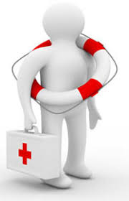
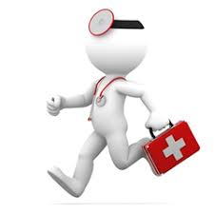
PRVA POMOĆ
KUKAS BOJANA, PROF. DEFEKTOLOG

Slide 2
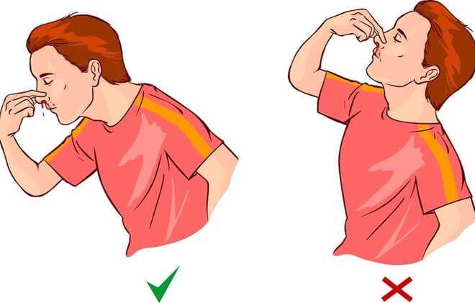
KRVARENJE IZ NOSA
U slučaju da dođe do krvarenja iz nosa, nemojte dizati paniku. Sjednite, nagnite se naprijed i dišite kroz usta. Zatvorite donji dio nosa na strani koja krvari palcem. Pritišćite 5 do 10 minuta. To bi trebalo zaustaviti krvarenje.

Slide 3
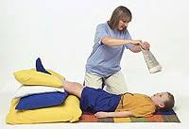
NESVJESTICA
Nesvjestica iznenadni je i prolazni gubitak svijesti.
Poprskajte lice vodom (hladnom).
Prenesite žrtvu u vodoravni položaj. U tom slučaju, pod nogama trebate staviti jastuk ili valjak, tako da je glava ispod razine.
Otpustite kravatu, otkopčajte ovratnik, osiguravajući pristup zraku.

Slide 4
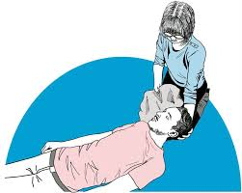
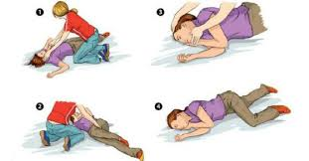
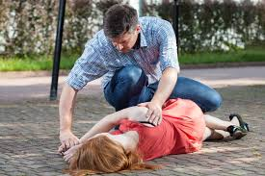
EPILEPSIJA
Epilepsija je skupina kroničnih neuroloških poremećaja koje obilježavaju epileptički napadaji. Epileptični napadaji su epizode koje mogu varirati od kratkih i gotovo neopaženih do dugih vremenskih intservala nažnog trzanja.

Slide 5
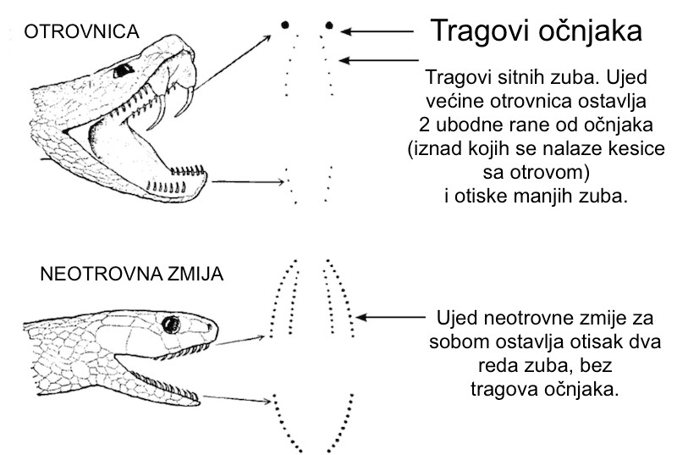
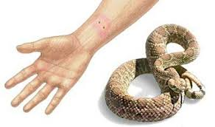
UJED ZMIJE
Odmah osobu prebaciti liječniku, po mogućnosti u najbližu bolnicu.

Slide 6
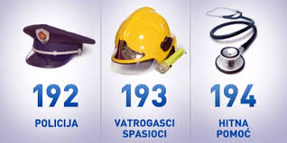

TROVANJE
Otrovanje nastaje kontaktom sa toksičnom tvari. Simptomi i znakovi se razlikuju ovisno u tvari. Otrov se može unijeti u organizam putem probave, dišnim putem te preko kože. Zbrinjavanje akutno otrovanih osoba treba započeti čim se posumnja na otrovanje. Vrijeme je presudno! Odmah osobu prebaciti liječniku, po mogućnosti u najbližu bolnicu

Slide 7
DOMAĆI URADAK
ODGOVORI NA SLIJEDEĆA PITANJA:
1.KAKO TREBA PRISTUPITI KOD KRVARENJA IZ NOSA?
2.ŠTO TREBA UČINITI KOD TROVANJA HRANOM?

